Slide 1

KPI Achievement Formula
From book : KPI A to Z – Panduan Implementasi KPI yang Workable
By Yohanes Abdullah
Summarized by Anugrah Muzakki Puar

Slide 2
Penjelasan Istilah Polarisasi KPI
1. Maximize / Positif :
Semakin besar, semakin baik
2. Minimize / negatif :
Semakin kecil, semakin baik
3. Stabilize : Semakin dekat dengan target, semakin baik

Slide 3
1. KPI POLARISASI MAXIMIZE / POSITIF
Semakin besar, semakin baik

Slide 4
1a. KPI Standard Polarisasi Positif
Jenis KPI yang paling banyak digunakan. Formulanya :
Actual / Target * 100%
Contoh :
Sales
Target 1 Milyar
Aktual 1.5 Milyar
Achievement 150%

Slide 5
1b. Polarisasi positif – KPI Uptime
Jenis ini biasanya dipakai untuk mengukur availability suatu layanan 24 jam atau uptime dimana prestasi puncaknya adalah 100%.
Jika kondisi uptime 100% sulit dicapai, maka actual = 100%, diberi skor excellent.
Contoh KPI jenis ini : % availability electrical power
Jika tetap menggunakan formula standard di poin 1a, maka kondisi KPI = 100% tidak akan pernah mencapai skor excellent, sehingga tidak fair. Oleh karena itu, formula perlu dikalibrasi seperti yang akan dijelaskan di slide berikut

Slide 6
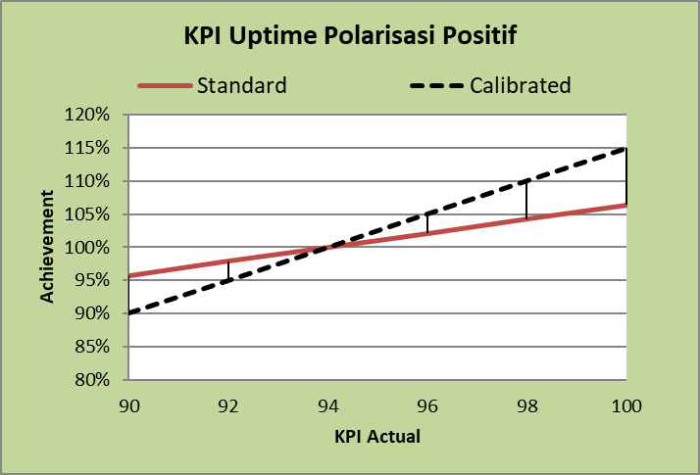
1b. Polarisasi positif – KPI Uptime

Slide 7
1c. Polarisasi Positif – KPI index 4 (atau 5)
Polarisasi ini sering digunakan untuk KPI survei skala 4.
Jika menggunakan formula standard, akan memberikan hasil yang kurang fair
Misal target = 3. Jika nilai actual = 2, selayaknya diberi achievement 85%, namun jika memakai formula standard, akan mendapat achievement terlalu rendah yaitu 66%
Contoh KPI yang termasuk jenis ini :
Customer satisfaction index
Working climate index

Slide 8
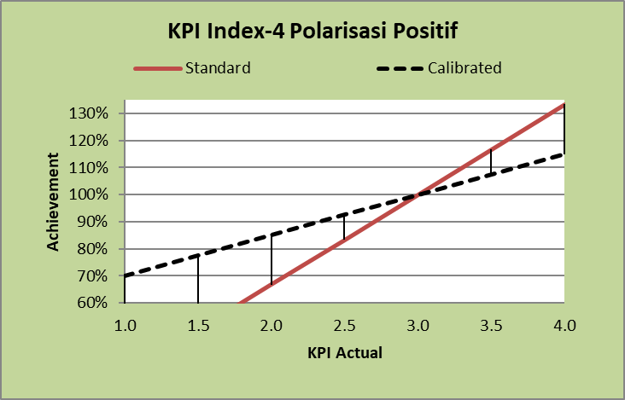
1c. Polarisasi Positif – KPI index 4 (atau 5)

Slide 9
1f. Polarisasi positif – KPI Index 100
Selain skala 4 dan 5, ada juga company yang menggunakan skala 100 untuk survey kepuasan pelanggan.
Skor excellent diberikan untuk nilai KPI actual = 90 karena KPI = 100 tidak pernah dicapai.
Hasil kalibrasi formula ada di slide berikutnya

Slide 10
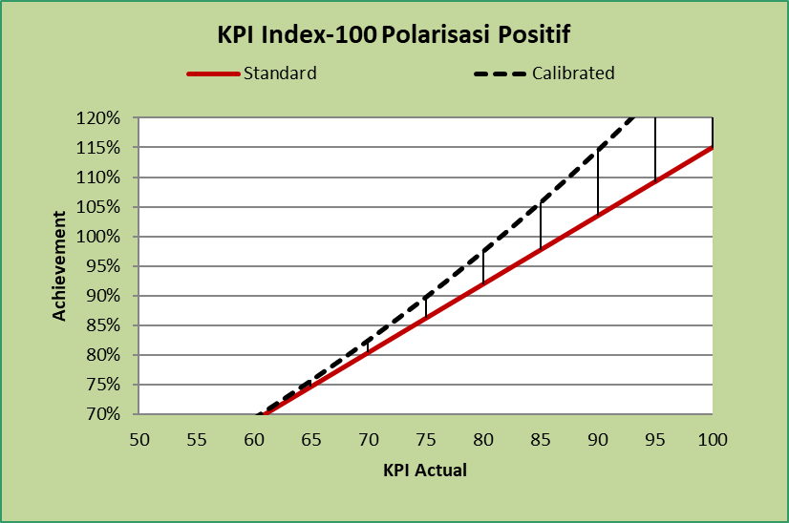
1f. Polarisasi positif – KPI Index 100

Slide 11
1e. Polarisasi Positif - KPI project
OTOBOS → On time, on budget, on spek.
Formulanya →
Otobos = (T + B + S) / 3
Dimana
T = % achievement on time
B = % achievement on budget
S = % achievement on spek
Achievement = ∑ (Otobos * Weight * 115%)

Slide 12
2. KPI POLARISASI MINIMIZE / NEGATIF
Semakin kecil, semakin baik

Slide 13
2a. Polarisasi negative – KPI standard
Contoh :
Produk cacat
Delay
Product deviation (penyimpangan dari spesifikasi produk)
Karena KPI ini berkaitan dengan resiko bisnis, maka formula achievement diberikan punishment. Contoh jika nilai actual = 2x target, maka nilai achievement langsung diberi 0%. Sehingga formulanya adalah
Achievement = 200% - A/T

Slide 14
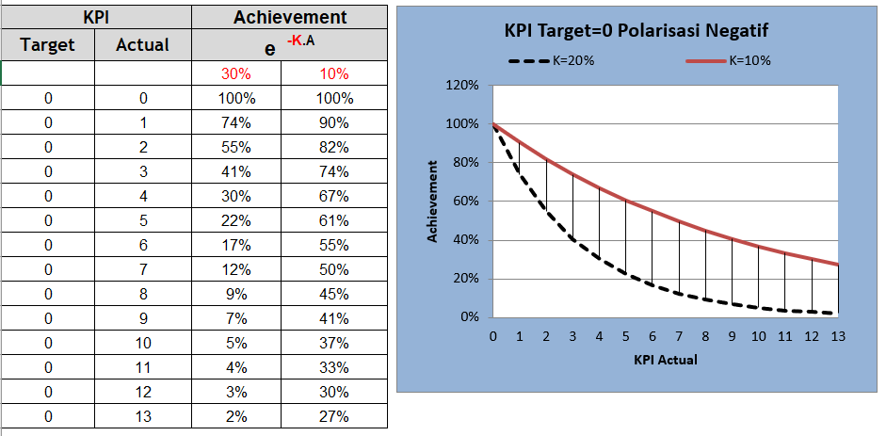
2b. Polarisasi negative – KPI target 0
Contoh KPI :
Jumlah incident
Jika menggunakan formula standar di poin 2a, maka akan muncul error karena bilangan apapun dibagi 0 akan sama dengan infinity.
Sehingga formulanya adalah :
Achievement = e ^{-K.A}

Slide 15
2c. Capaian KPI Yes/No
Ada company yang mendefinisikan KPI esensial dimana nilai achievement KPI hanya ada 2 : 100% atau 0%, tidak ada nilai excellent
If KPI actual = 0, then Achievement = 100%
Else Achievement = 0%
Contoh KPI :
Fatality (kecelakaan yang sampai menimbulkan korban jiwa)
Mogok kerja massal dari serikat pekerja

Slide 16
3. KPI POLARISASI STABILIZE
Semakin dekat dengan target, semakin baik

Slide 17
3. Polarisasi Stabilize
Jadi, baik deviasi positif maupun negative terhadap target, akan sama-sama mengurangi nilai achievement
Contoh KPI :
Realisasi budget
Compensation & benefit percentile : misalnya direksi sudah menetapkan target 75%, artinya perusahaan bukan di posisi “TOP” dalam memberikan benefit, namun masih di atas rata-rata competitor lain yang sekelas.
Jika actual > 75%, akan membuat direksi tidak happy karena profit berkurang
Jika actual < 75%, akan berpotensi diprotes oleh serikat pekerja

Slide 18
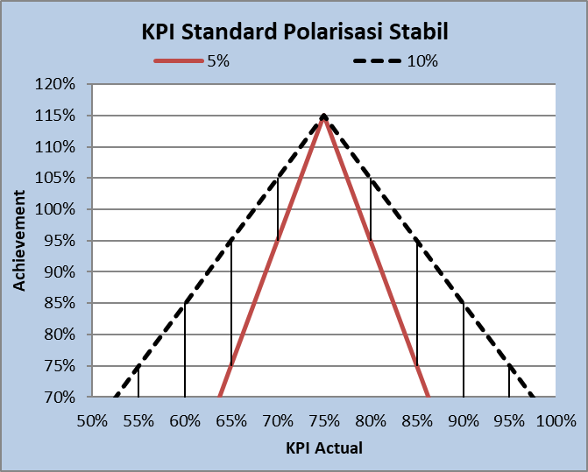
3. Polarisasi Stabilize
Dimana K adalah factor toleransi terhadap deviasi actual dari target.
Semakin besar nilai K, maka akan semakin besar penurunan score nya jika actual jauh dari target

Slide 19
KPI SCORING
Setelah mendapat nilai dalam percentage, lalu apa?
Bagaimana menginterpretasinya?

Slide 20
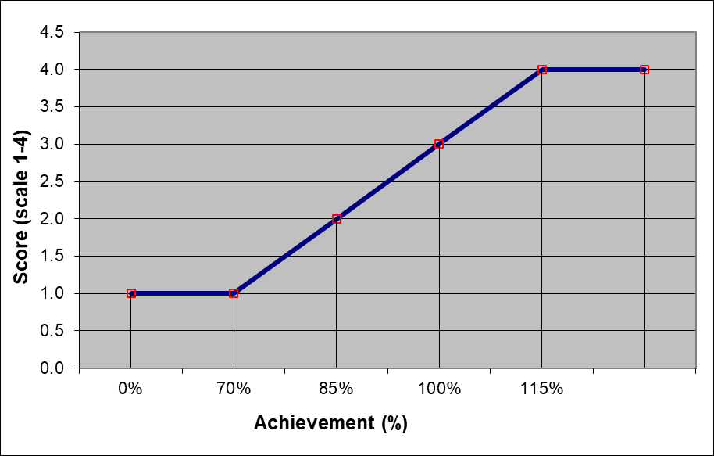
Apa itu skor KPI dan Apa Tujuannya?
Skor KPI = perhitungan konversi dari nilai achievement menjadi skor dalam skala 4
Tujuannya agar lebih mudah dilakukan pemantauan
Hubungan skor dengan achievement dapat dilihat di gambar di samping

Slide 21
Lalu Bagaimana Memvisualisasikannya?
Setelah mendapat skor, perlu diberi atribut warna yang bertujuan sebagai system peringatan dini dalam dashboard system performance management
Arti dari masing-masing warna dapat dilihat di table di samping
Saat melakukan monitoring, kita akan lebih fokus pada warna merah

Slide 22
Contoh Hasil Akhir Dashboard
Berikut adalah contoh dashboard dari suatu pabrik manufaktur

Slide 23
Summary dari 22 Slide yang Telah Kalian Baca

Slide 24
Referensi
KPI A to Z : Panduan Implementasi KPI yang Workable by Yohanes Abdullah

